Slide 1
муниципальное бюджетное дошкольное
образовательное учреждение
«Детский сад № 343»
реализация проекта
«Совершенствование учета результатов освоения детьми основной образовательной программы»
г. Нижний Новгород
25.04.2022 – 30.05.2022

Slide 2
ОБОСНОВАНИЕ РЕАЛИЗАЦИИ ПРОЕКТА
С проблемой учета результатов освоения основной образовательной программы в конце учебного года сталкивается каждая дошкольная образовательная организация.
Процесс мониторинга достаточно трудоемкий – заполнение бумажных бланков, подсчет результатов отнимают большое количество времени. Часто встречаются вычислительные ошибки.
На вопрос педагогам «Как мы можем улучшить работу по учету освоения ООП ДО?» были получены ответы:
Не заполнять бумажные бланки, сделать их электронными, чтобы быстрее вносить изменения;
Сделать электронные таблицы, чтобы работать одновременно воспитателю, старшему воспитателю, инструктору по физической культуре и музыкальному руководителю одновременно с разных устройств;
Сделать подсчет результатов автоматическим.

Slide 3
ТЕКУЩЕЕ СОСТОЯНИЕ ПРОЦЕССА
УЧЕТА РЕЗУЛЬТАТОВ ОСВОЕНИЯ ДЕТЬМИ ООП ДО
(Педагогическая диагностика в конце учебного года)
3
4
1
5
2
Воспитатель находится на рабочем месте
Воспитатель распечатывает в методическом кабинете бланки, подготовленные старшим воспитателем, для педагогической диагностики
Воспитатель на рабочем месте заполняет бланки вручную с помощью цветных карандашей (5 образовательных областей, 8 – 17 критериев)
Воспитатель передает бланки для заполнения музыкальному руководителю и инструктору по физической культуре и ждет заполнения
Воспитатель на калькуляторе считает % освоения ООП ДО каждым ребенком и % детей в группе, освоивших ООП ДО
Воспитатель делает копию заполненных бланков для старшего воспитателя
1
1
6
5 мин
70 мин
20 мин
48 мин
5 мин
1 мин
1 мин
1 мин
1 мин
1 мин
1) лишние передвижения с рабочего места до методического кабинета, кабинета музыкального работника, инструктора по физической культуре; 2) зависимость от оргтехники и расходных материалов (занят принтер другим пользователем, закончились расходные материалы, оборудование не исправно, ведется техобслуживание); 3) сложно вносить правки; 4) воспитатель тратит время на ожидание; 5) легко ошибиться в расчетах, особенно при выведении средних значений; 6) потери времени на копирование, перепроизводство.
ВПП = 153 мин
1 мин

Slide 4
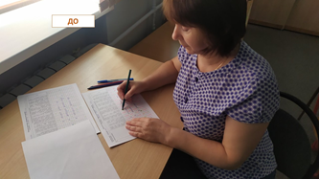
СОСТОЯНИЕ ПРОЦЕССА ДО ВНЕДРЕНИЯ УЛУЧШЕНИЙ

Slide 5
ЦЕЛЕВОЕ СОСТОЯНИЕ ПРОЦЕССА
УЧЕТА РЕЗУЛЬТАТОВ ОСВОЕНИЯ ДЕТЬМИ ООП ДО
(Педагогическая диагностика в конце учебного года)
Педагоги могут работать одновременно с разных устройств
Не требуется выпуск бумажных бланков
При внесении изменений данные пересчитываются моментально
Независимость от оргтехники
Воспитатель на своем рабочем месте заполняет электронные бланки педагогической диагностики (Excel), хранящиеся в облаке
Музыкальный руководитель и инструктор по физической культуре на своих рабочих местах заполняют свои разделы в электронных бланках педагогической диагностики (Excel), хранящихся в облаке
Автоматический подсчет % освоения ООП ДО каждым ребенком и % детей в группе, освоивших ООП ДО
Старший воспитатель входит в облако и может использовать полученные данные в работе
Быстрое формирование отчетов, сводных таблиц
Легко тиражируются для использования в следующем учебном году
Нет лишних передвижений по зданию детского сада
Практически исключаются ошибки в расчетах
30 мин
15 мин
0 мин
1 мин
ВПП = 48 мин

Slide 7
ПЛАН МЕРОПРИЯТИЙ ПО
ДОСТИЖЕНИЮ ЦЕЛЕВЫХ ПОКАЗАТЕЛЕЙ ПРОЕКТА
№ п/п | Наименование мероприятий | Срок реализации | Ожидаемый результат | Ответственный исполнитель
1. | Формирование команды проекта | 25.04.2022 – 28.04.2022 | Сформирована команда проекта | Старший воспитатель Некрасова К.А.
2. | Выявление проблем, поиск их решения | 28.04.2022 – 15.05.2022 | Разработка текущей карты процесса и целевой карты процесса | воспитатели Крылова Н.А., Марухина Т.И., Суслова О.П., Сутырина Е.А., Сычева Д.В., Сычева Т.В.
3. | Создание таблиц Microsoft Excel с формулами и выпадающими списками для педагогической диагностики и загрузка их в облачное хранилище | 16.05.2022 – 19.05.2022 | Созданы электронные таблицы с формулами и выпадающими списками для учета результатов освоения ООП ДО на 4 возраста по пяти образовательным областям; Таблицы загружены в облачное хранилище | Старший воспитатель Некрасова К.А.
4. | Внедрение улучшений | 16.05.2022 - 22.05.2022 | Учет результатов освоения детьми ООП ДО без потерь времени; быстрое редактирование данных | воспитатели Крылова Н.А., Марухина Т.И., Суслова О.П., Сутырина Е.А., Сычева Д.В., Сычева Т.В.
5. | Завершение проекта | 23.05.2022 – 30.05.2022 | Значительное сокращение времени на обработку данных; возможность удаленной работы с результатами | Старший воспитатель Некрасова К.А.

Slide 8
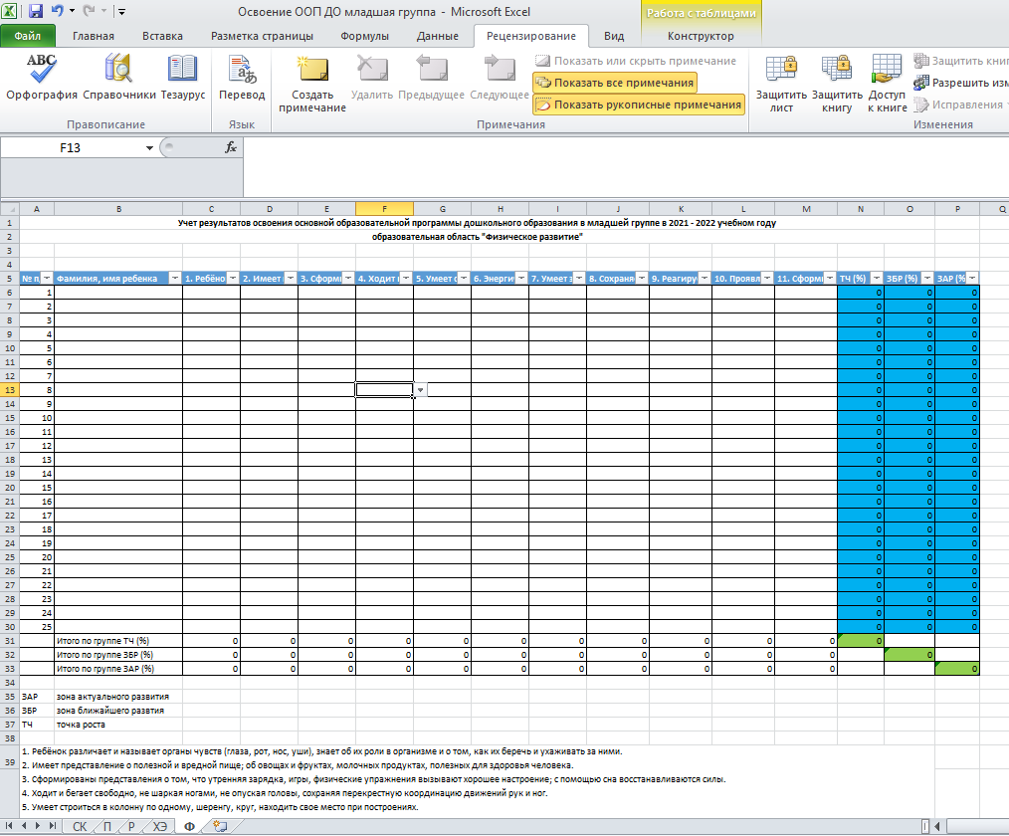
СОСТОЯНИЕ ПРОЦЕССА ПОСЛЕ ВНЕДРЕНИЯ УЛУЧШЕНИЙ
Выпадающие списки
Электронные бланки
Автоматический подсчет по каждому ребенку
Автоматический подсчет по группе (по каждому критерию и общее значение)

Slide 9
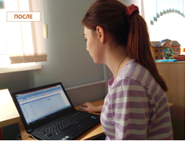
СОСТОЯНИЕ ПРОЦЕССА ПОСЛЕ ВНЕДРЕНИЯ УЛУЧШЕНИЙ

Slide 10
ТИРАЖИРОВАНИЕ ПРОЕКТА
Проект был опубликован в группе «ПРЕобразование» в социальной сети «В Контакте» (профессиональное сообщество работников образовательных организаций, использующих бережливые технологии).
Разработанными электронными таблицами воспользовались коллеги из Арзамаса, Балахны, Заволжья и других населенных пунктов Нижегородской области.

